Slide 1
ASENKRON MOTORLAR

Slide 2
HAZIRLAYANLAR 2015010226057-YASEMİN TOPAL 2015110226009-MURAT AYDOĞAN 2017110226014-HANDE MELEK BUDAK 2014010226044-EFKAN ÖLMEZ

Slide 3
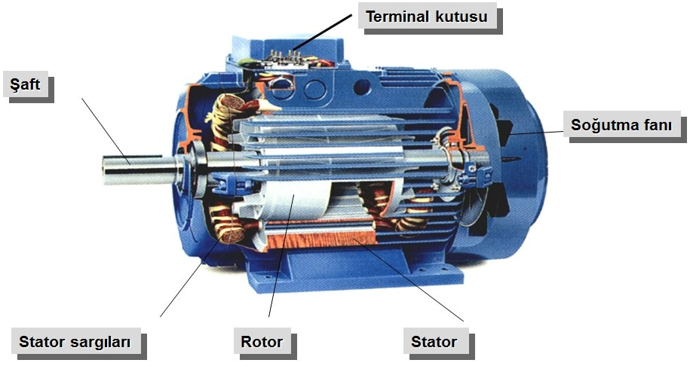
İndüksiyon motor ya da asenkron motor, rotor için gerekli gücü komitatör ya da bileziklerden ziyade elektromanyetik indüksiyon yoluyla aktaran AC motor tipidir. Asenkron motorlar; stator, rotor, rotor yatakları, pervane ve yan kapaklardan meydana gelir. Bu motorlara, stator sargılarında oluşan manyetik alanın dönme hızı ile rotor dönme hızı aynı olmadığından uyumlu olmayan motor anlamına gelen Asenkron Motor adı verilmiştir. Asenkron motorlar indükleme prensibine göre çalıştıklarından İndüksiyon motor olarak da bilinirler.
Asenkron Motorlara Giriş

Slide 4
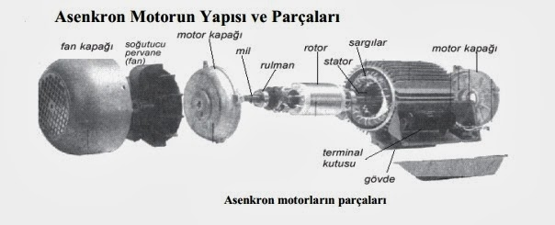
Asenkron makineler endüstride genellikle motor olarak çalıştırılırlar, fakat belirli koşulların sağlanması durumunda generatör olarak (rüzgar türbinleri) da çalıştırılabilirler. Asenkron motorlar ucuz olması, az bakım gerektirmesi ve çalışma sırasında ark meydana gelmemesi sebebiyle DA motorlara göre daha çok tercih edilirler. Devir sayıları yük ile fazla değişmediğinden sabit devirli motor olarak kabul edilirler. Devir sayıları kademeli(çift sargılı-dahlender) olarak birkaç devirli veya frekans dönüştürücüleri yardımıyla hız sınırları arasında ayarlanır.

Slide 5
ASENKRON MOTORLARIN YAPISI
Asenkron motorlar genel olarak stator ve rotor olmak üzere 2 kısımdan oluşur.
Stator, asenkron motorun duran kısmıdır. Rotor ise dönen kısmıdır.
Rotor; kısa devreli rotor (sincap kafesli rotor) ve sargılı rotor (bilezikli rotor) olmak üzere 2 çeşittir.
Senkron motor,rotorun yapım biçimine göre bilezikli ve kafesli asenkron motor olarak tanımlanır.
Asenkron motorlar genel olarak aşağıdaki parçalardan oluşmaktadır.
Stator
Rotor
Gövde
Yataklar
Kapaklar
Pervane( fan)

Slide 6
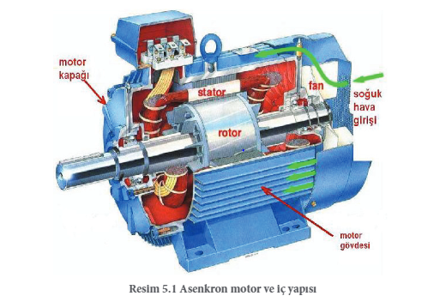
ASENKRON MOTORLARIN YAPISI

Slide 7
Stator
Alternatif gerilimle çalışan motorlarda döner manyetik alan oluşturmak için
sargıların bulunduğu kısımdır. Stator, 0,35–0,8 mm’lik silisyum katkılı birer tarafları
yalıtılmış ve iç yüzeyine oluklar açılmış sacların pres edilerek paketlenmesiyle elde
edilir.
Rotor
Alternatif gerilimle çalışan motorlarda statorun meydana getirdiği döner manyetik alanın içinde dönen ve mekanik enerjinin alındığı kısımdır. İki şekilde üretilirler.
Sincap Kafesine Benzeyen Kısa Devre Çubuklu Rotor:
Rotorun dış yüzeyine açılmış oluklara alüminyum veya bakır çubuklar yerleştirilerek çubukların her iki tarafı kısa devre edilir. Ayrıca soğutucu görevi için her iki
tarafa kanatçıklar konmuştur.

Slide 8
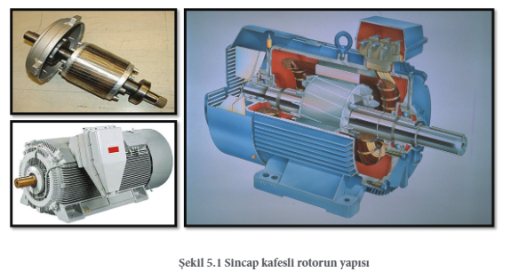
Sargılı (Bilezikli) Rotor:
Rotor dış yüzeyine açılan oluklara 1200 faz farklı üç fazlı alternatif akım sargısı yerleştirilen rotorlardır. Sargı uçları, yıldız ve üçgen bağlandıktan sonra üç uç rotor mili üzerinde bulunan milden yalıtılmış üç adet pirinç bronzdan yapılmış bileziklere bağlanır. Sargılara akım, bu bileziklere basan fırçalar ile sağlanır.

Slide 9
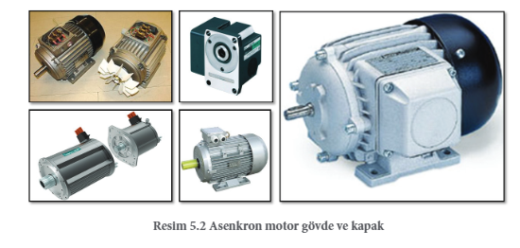
Gövde ve Kapaklar
Dış etkilere karşı alüminyum, demir ya da demir alaşımından üretilir. Rotorun
stator içinde merkezi olarak yataklanma görevini kapaklar yapar.

Slide 10
Yatak ve Rulmanlar
Rotorun kolayca dönmesini sağlayan mekanik yapılı parçalardır. Küçük güçlü motorlarda pirinç vb. madenler kullanılarak yapılmış bilezik biçimli, yağlanmış yataklar (burç) kullanılır. Büyük güçlü motor yatakları ise rulman kullanılır.
Soğutma Pervanesi
0–20 kW güce sahip motorlarda hava ile soğutulur. Motorun dönen miline bağlanan plastik ya da metal pervane gövdenin sıcaklığını kolayca atmasını sağlar.
Klemens Tablosu
Statora yerleştirilen sargıların bağlantı uçları, klemens tablosuna çıkarılır. Üç fazlı motorların klemens altı adet bağlantı noktası vardır. Giriş uçları U-V-W, çıkış uçları X-Y-Z’dir.

Slide 11
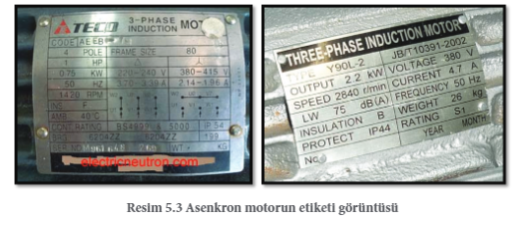
Motor Etiketi
Motorların özelliklerini belirtmek amacıyla alüminyum etiketler, motorun üzerine monte edilir.

Slide 12
Asenkron Motorların Üstünlükleri
Sürekli bakım istemezler.
Diğer elektrik motorlarına oranla ucuz ve sağlamdırlar.
Çalışma anında ark (kıvılcım) üretmezler.
Yük altında devir sayıları çok değişmez.
Elektronik devreler yardımıyla (frekans dönüştürücüleri) devir sayısı kolayca ayarlanabilir.
Küçük güçlerden çok büyük güçlere kadar imal edilirler.
Bir ve üç fazlı olarak üretilebilir.

Slide 13
ASENKRON MOTORLARDA KAYIPLAR VE VERİM
Genel olarak, bütün elektrik makinelerinde olduğu gibi, asenkron makineler- de de çeşitli kayıplar meydana gelir. Bunlar:
Demir kayıpları
Bakır kayıpları
Rüzgâr ve sürtünme kayıplarıdır.

Slide 14
DEMİR KAYIPLARI
Demir kayıpları; stator ve rotor saçlarında meydana gelen histerezis ve fuko kayıplarıdır. Bu kayıplar, frekans ve manyetik endüksiyon ile oranlıdır.
Stator demir kayıpları, stator frekansı sabit olduğuna göre değişmemektedir. Yalnız rotor demir kayıpları, rotor frekansı ile değişir. Ancak boş ve yüklü çalışmada, rotor frekansı çok küçüktür. Bu sebeple rotor demir kayıpları çok küçük olur ve ihmal edilebilir. 0 halde, bir asenkron motorun demir kayıpları, stator demir kayıplarına eşittir denebilir. Stator frekansı sabit olduğundan, demir kayıpları da bütün yükler için sabittir.

Slide 15
BAKIR KAYIPLARI
Asenkron motorlarda, stator ve rotoromik dirençlerinden dolayı değerinde bakır kayıpları meydana gelir. Bakır kayıpları; sargı dirençleri sabit olduğuna göre, yük akımlarının karesi ile değişir. şu halde bu kayıplar yükle değişen kayıplardır.
Rotor ve stator bakır kayıplarını bulabilmek için; akım ve dirençlerin bilinmesi gerekir. Genel olarak bakır kayıpları, motorun kısa devre deneyinden tüm olarak hesaplanır.

Slide 16
RÜZGAR VE SÜRTÜNME KAYIPLARI
Asenkron motorlarda sürtünme ve rüzgâr kayıpları; devir sayısı ile biraz değişirse de bu değişim çok az olduğu için sabit kabul edilebilir. Sürtünme ve rüzgâr kayıpları; boş çalışma deneyinde, demir kayıpları ile birlikte bulunur. Demir kayıpları ile rüzgâr ve sürtünme kayıplarına sabit kayıplar denir.
Rotora verilen gücünden rotor bakır kayıpları çıkarıldığında, rotorda meydana gelen mekanik güç elde edilir. Rotordaki bu gücün çok az bir kısmı, rotor demir kayıplarına sarf olur. Bu kayıpları ihmal edersek, rotorda meydana gelen güçten, rüzgâr ve sürtünme kayıplarını çıkarmakla, motordan alman gücü elde edilir.

Slide 17


VERİM
Verim; bir makineden alman gücün, makineye verilen güce oranı olduğuna göre;
Verilen güç: Pv , Alınan güç: Pa , Kayıplar: Pka
Buna göre;

Slide 18
BİR FAZLI ASENKRON MOTORLAR
Üç fazlı motorlar, tek fazlı motorlardan daha iyi çalışma performansı olmasına rağmen, çoğu zaman üç faz bulunmayabilir. Gücü 3 kW’ tan büyük olan motorlar üç fazlı olarak çalıştırılır.
Bir fazlı motorların çoğu küçük güçlü motorlardır. Bir fazlı asenkron motorlar, küçük el tezgahları ile buzdolabı, çamaşır makinesi, küçük su pompaları, mikser, vantilatör, aspiratör, teyp, pikap, tıraş makinesi vb. yerlerde kullanılır.

Slide 19
BİR FAZLI ASENKRON MOTOR ÇALIŞMA PRENSİBİ
Bir fazlı yardımcı sargılı asenkron motorlarda ana ve yardımcı sargı olmak üzere iki çeşit sargı bulunur. Ana sargı ile yardımcı sargı bir birine 90° açı farklı olarak statora yerleştirilir. Ana sargı kalın telden çok sipirli (sarımlı) olarak yapılır ve stator oluklarının 2/3 kaplar. Yardımcı sargı ise ince telden az sipirli (sarımlı) olarak yapılır. Yardımcı sargılı motorların rotorları genelde sincap kafesli (kısa devre çubuklu) rotordur. Bir fazlı asenkron motorlarda yalnız ana sargı ile döner manyetik alan oluşmaz. Bu nedenle bir fazlı motorlarda ana sargının yanında bir de yardımcı sargı bulunur. Ana ve yardımcı sargılar birbirine paralel bağlanıp aralarında 90° elektrik açı olacak şekilde oyuklara yerleştirilir.

Slide 20
Bu sargılara bir fazlı alternatif gerilim uygulandığında her iki sargıda da manyetik alanlar meydana gelir. Oyuklar arasında 90° elektrik açı olmasına rağmen sargılara uygulanan gerilimler aynı fazda olduğundan, meydana gelen manyetik alanlarda aynı fazda olacaktır. Bu nedenle iki sargıda meydana gelen manyetik alanlar döner alan meydana getiremez. İki sargı manyetik alanları arasında bir faz farkı meydana gelmesini sağlamamız gerekir.

Slide 21
Asenkron motorların çalışması şu üç prensibe dayanır:
Alternatif akımın uygulandığı stator sargılarında
dönen bir manyetik alan olmalıdır.
Manyetik alan içerisinde bulunan bir iletkenden akım
geçirilirse o iletken manyetik alanın dışına doğru
itilir.
Aynı adlı kutuplar birbirini iter, zıt kutuplar birbirini çeker.

Slide 22
ÜÇ FAZLI ASENKRON MOTORLAR VE YAPISI
✓
✓
Çalışma anında ark (kıvılcım) üretmezler.
3 Fazlı asenkron motorlar stator ve rotor olmak üzere iki temel bileşenden oluşur. Stator motorun sabit parçasını oluşturur. Statorda stator çekirdeği ve alan sargıları bulunur. 3 fazlı asenkron motorların statorlarında her 3 faz için birer ayrı sargı bulunmaktadır. Rotor ise motorun dönen parçasıdır.
Asenkron Motorların Üstünlükleri
Sürekli bakım istemezler.
✓
✓
✓
✓
✓
Diğer elektrik motorlarına oranla ucuz
Yük altında devir sayıları çok değişmez.
Elektronik devreler yardımıyla (frekans dönüştürücüleri) devir sayısı kolayca ayarlanabilir.
Küçük güçlerden çok büyük güçlere kadar imal edilirler.
Bir ve
üç fazlı olarak üretilebilir
ve sağlamdırlar.

Slide 23
ÜÇ FAZLI ASENKRON MOTORLARIN ÇALIŞMA PRENSİBİ
Asenkron motorların stator sargılarına üç fazlı alternatif bir gerilim uygulandığında stator sargılarında döner bir manyetik alan meydana gelir.
Bu manyetik alan manyetik alan içerisinde duran kısa devre çubuklarını keserek rotor üzerinde bir gerilim indükler.
İndüklenen bu gerilimin oluşturduğu kısa devre akımları rotor üzerinde rotor manyetik alanını oluşturur.
Rotor manyetik alanı ile stator manyetik alanının birbirini etkilemesi sonucunda bir döndürme momenti oluşur.
Oluşan bu moment ile rotor, döner alan yönünde dönmeye başlar.
Rotor,senkron devirle dönerse stator alanı rotor kısa devre çubukları ile aynı doğrultuda olacağından çubuklar alan tarafından kesilmeyecek ve rotor çubuklarında bir gerilim indüklenmeyecektir.
Dolayısıyla herhangi bir döndürme momenti meydana gelmeyeceğinden rotor dönmeyecektir.

Slide 24
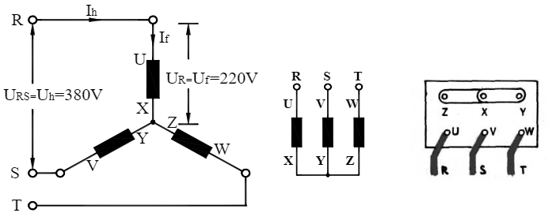
YILDIZ BAĞLANTI’DA
Sargıların çıkış uçları (X-Y-Z) bakırlamalar ile kısa devre edilir.Sargıların giriş uçlarına (U-V-W) şebeke gerilimi uygulanır.Bu durumda motorun statorundaki her bir sargıya uygulanan gerilim;
Asenkron motorun yıldız sargı ve klemens bağlantısı

Slide 25
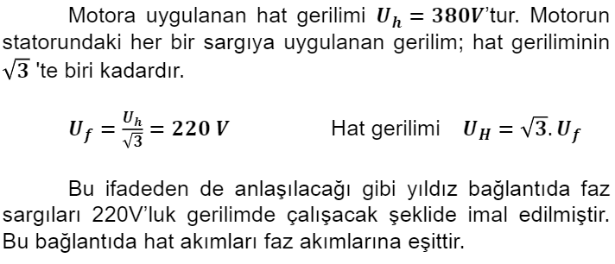
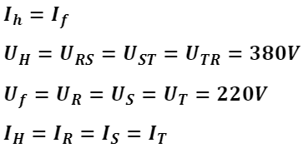

Slide 26
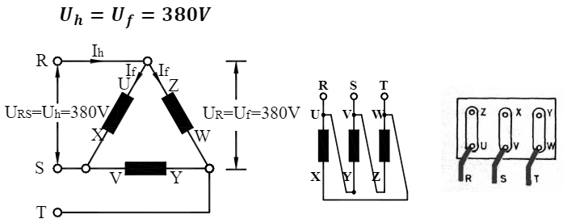
ÜÇGEN BAĞLANTIDA
Her bir motor faz sargısı giriş ucu diğer faz sargısının çıkış ucuna bağlanır.Şekilde görüldüğü gibi üçgen bağlantıda motorun statorundaki her bir sargıya 380V uygulanır.Bu gerilim,sargının normal çalışma gerilimidir.
Asenkron motorun üçgen sargı ve klemens bağlantısı

Slide 27
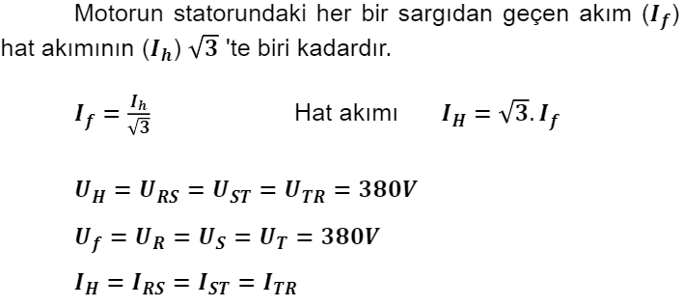

Slide 28
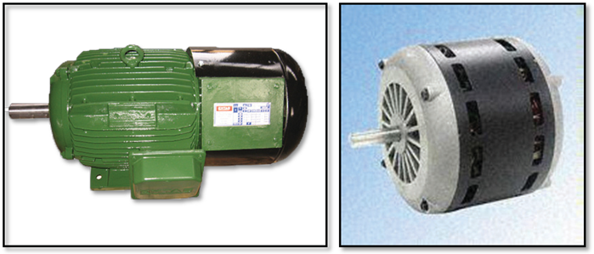
MOTOR TİPLERİ
Bir asenkron motorun yapılış tipi makineden istenen özelliklere bağlıdır. Motorun alçak veya yüksek devirli olması, soğutma şekli, korunma türleri, işletme şeklinin sürekli, kısa veya değişik aralıklarda olması yapım tipine etki eden faktörlerdir.
AÇIK TİP
Açık yapı tipinde motor kapaklarında ve gövdesinde açıklıklar bulunur. Açık yapı tipinde soğutucu havayı makinenin ortasından geçirip ısı kaynaklarına ulaştırma olanağı vardır. Böylece rotor, stator ve stator saç paketi ile sargılar hava akı- mı içinde bulunur. Fakat bu yapı tipinde en büyük sorun soğutucu havanın makine içinden en uygun bir şekilde geçirilmesini sağlamaktır. Ayrıca sargılar hava ile direk temas ettiği için izolasyondaki bozulmalar daha çabuk olmaktadır. Bu tip motorlar koruma bakımından zayıf olan motorlardır.

Slide 29
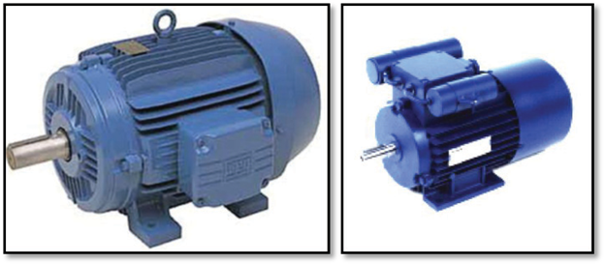
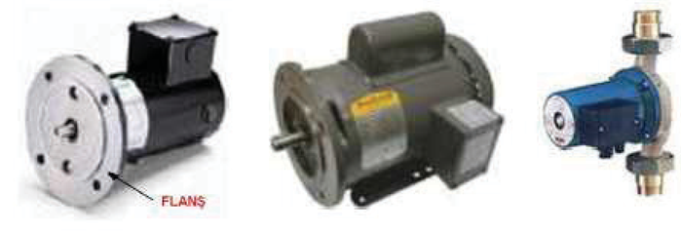
KAPALI TİP
En çok kullanılan yapı tipidir.
Koruma bakımından en uygun
yapı tipi kapalı tiptir.
FLANŞLI TİP
Flanşlı yapı tipi, iş makinesine doğrudan doğruya bağlanabilmek için en elverişli yapı tipidir. Flanşlı motorlarda motor milinin bulunduğu kapakta dairesel biçimde metal bir kapak bulunur. Bu kapağa flanş denir. Aynı kapak motorun bağlanacağı sistemde de bulunur. Bu kapaklar birbirine monte edilerek motor mekanik enerjiyi aktaracağı sisteme bağlanmış olur.

Slide 30
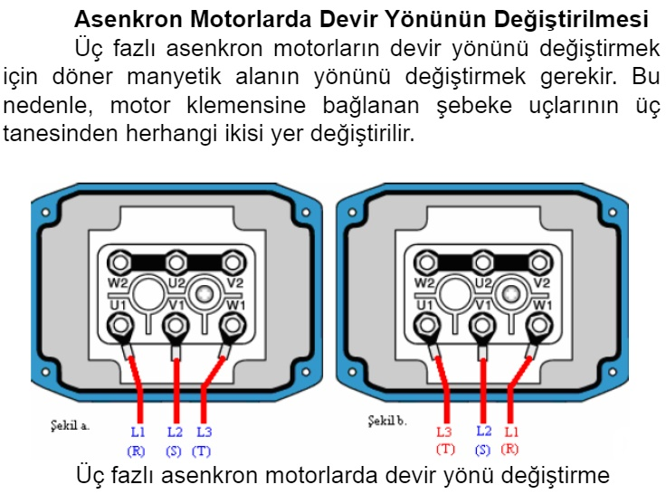
DEVİR YÖNÜNÜN DEĞİŞTİRİLMESİ

Slide 31
SORULAR
SORU:1
Aşağıdakilerden hangisi 3 fazlı asenkron
motorlarda bulunmaz?
A-) Stator
B-) Merkezkaç Anahtarı
C-) Rotor
D-) Gövde ve Kapaklar
CEVAP:B

Slide 32
SORU:2
Aşağıdaki yargılardan hangilerinde üç fazlı motorların çalışması için gerekli olan prensipler doğru olarak verilmiştir?
I-Alternatif akımın uygulandığı stator sargılarında dönen bir manyetik alan olmalıdır. II-Manyetik alan içinde bulunan bir iletkenden akım geçirilirse o iletken, manyetik alanın dışına doğru iletilir. III-Aynı adlı kutuplar birbirini iter, zıt kutuplar birbirini çeker.
A-) I-II
B-) I-III
C-) II-III
D-) I-II-III
CEVAP:D

Slide 33
SORU:3
Aşağıdakilerden hangisi üç fazlı asenkron motorlarda devir yönünün değiştirilmesi için doğru olarak verilmiştir?
A-) Motora uygulanan 3 fazdan herhangi bir tanesinin yeri değiştirilir.
B-) Motora uygulanan 3 fazdan herhangi iki tanesinin yerleri değiştirilir.
C-) Motora uygulanan 3 fazdan hepsinin yerleri değiştirilir.
D-) Hepsi doğru
CEVAP:B

Slide 34
SORU 4:
I. Demir kayıpları
II. Bakır kayıpları
III. Rüzgar ve sürtünme kayıpları
Yukarıdakilerden hangileri asenkron motor kayıplarıdır?
A-) I ve II
B-) I ve III
C-) II ve III
D-) Hepsi
(cevap D )
MOTOR KAYIPLARI NELERDİR ?

Slide 35
SORU5:
Aşağıdakilerden hangisi asenkron motor tiplerinden değildir?
A-) açık tip
B-) yarı açık tip
C-) kapalı tip
D-) flanşlı tip
CEVAP:B

Slide 36
KAYNAKLAR
https://docplayer.biz.tr/226646-Uc-fazli-asenkron-motorlar.html
https://docplayer.biz.tr/3381956-Asenkron-ve-senkron-makineler.html
https://docplayer.biz.tr/19741638-Uc-fazli-asenkron-motor-calisma-prensibi.html
https://docplayer.biz.tr/3990025-5-unite-asenkron-motorlari.html
https://www.sinavmatik.net/?blm=sorubankasi&islem=modulsorulari&okulid=&alanid=&dalid=&dersid=652&modulid=8440&aranan=&aramayeri=&sayfa=2

